Slide 1
实验一：文本数据集的读写和简单处理
PPT制作：罗茂权，杨覃娟
出题人 ：庞健辉，李祥圣

Slide 2
文件读写
C++：
http://blog.csdn.net/kingstar158/article/details/6859379/
Java：
http://blog.csdn.net/jiangxinyu/article/details/7885518/
Python：
http://www.cnblogs.com/allenblogs/archive/2010/09/13/1824842.html

Slide 3
字符串分割
C++：
http://blog.csdn.net/glt3953/article/details/11115485
Java：
http://blog.sina.com.cn/s/blog_b7c09bc00101d3my.html
Python：
http://blog.sina.com.cn/s/blog_81e6c30b01019wro.html

Slide 4

数据集
不重复词向量/词汇表

Slide 5

one-hot矩阵
One-hot：使用一个向量表示一篇文章，向量的长度为词汇表的大小。
向量中的1表示存在对应的单词，0表示不存在。
数据集
one-hot矩阵

Slide 6


TF矩阵
TF（ term frequency ）：向量的每一个值标志对应的词语出现的次数
归一化后的频率。
TF矩阵
输出

Slide 7


TF-IDF矩阵
IDF：逆向文件频率：
TF矩阵
IDF

Slide 8

TF-IDF矩阵
TF-IDF矩阵
输出

Slide 9
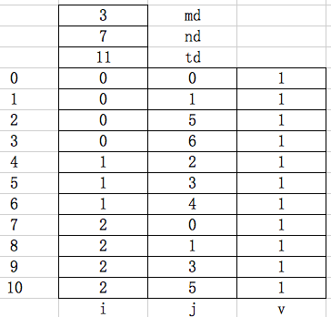
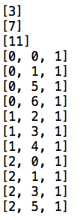
稀疏矩阵三元顺序表
one-hot矩阵
三元顺序表
输出

Slide 10


矩阵加法运算（选做）
A
+
B
=
C

Slide 11
词汇表顺序要求
数据集
不重复词向量/词汇表：按词在数据集中出现的顺序排列

Slide 12
实验任务
1、将数据集的数据表示成one-hot矩阵，TF矩阵，TF-IDF矩阵，并分别保存为“onehot”，“TF”，“TFIDF”三个文件 。
2、将数据集的one-hot矩阵表示成三元组矩阵，保存为“smatrix”文件。
3、（选做）实现系数矩阵加法运算，保存为“AplusB”文件。
如果对此次实验题目有疑问，请联系庞健辉和李祥圣。

Slide 13
注意事项
1、作业提交地址
发生了一些奇怪的事情所以~稍后通知大家 FTP地址
2、命名方式
实验报告：请按照模板写，提交为：学号_拼音名字.pdf。
实验代码：同一个算法请尽量写成一份代码，提交为：学号_拼音名字.xxx，后缀视使用语言而定。
实验结果： 统一保存为txt格式，将所有实验结果进行压缩，提交为：学号_拼音名字.zip。
3、编程语言可用c++, python, matlab, java，不能使用现成库，否则扣分
4、 提交截止时间
2016年09月18日23：59：59前提交至FTP对应文件夹，否则视为迟交

